Slide 1
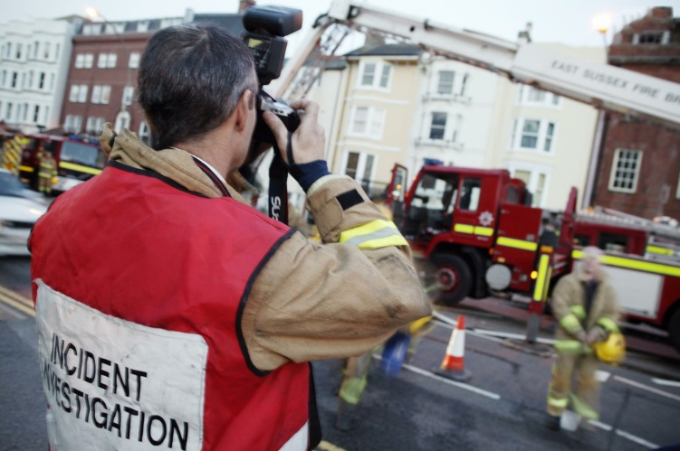
安全生产
应急演练与实施

Slide 2
目录
1
国内外安全生产及应急演练形势
安全生产应急演练组织实施
6
2
安全生产应急演练目的和作用
安全生产应急演练评估
7
3
安全生产应急演练的分类
安全生产应急演练总结与善后
8
4
安全生产应急演练组织机构
安全生产应急模拟演练
9
5
安全生产应急演练组织策划

Slide 3
一、国内外安全生产及应急演练形势
1
我国安全生产应急演练形势
2
国外安全生产及应急演练形势

Slide 4
1. 我国安全生产应急演练形势
一、国内外安全生产及应急演练形势
1）国家重视，发布指南
为降低各类生产安全事故带来的严重后果，安全生产应急演练逐步受到国家和
各级政府的重视，演练工作不断加强。
2009年10月，国家安监总局发出通知，对《安全生产应急演练指南（征求意
见稿）》公开征求修改意见，经修改完善后的指南将以安全标准发布。
2011年4月19日国家安全生产监督管理总局发布《生产安全事故应急演练指南》
（AQ/T9007-2011），此举标志着我国安全生产应急演练工作将进入标准化
时代。

Slide 5
1. 我国安全生产应急演练形势
一、国内外安全生产及应急演练形势
2）地方加强，企业落实
2008-2009年，全国共组织开展各级各类安全生产应急演练达31.9万多次，参
加演练的人数达430多万人次。
2010年“安全生产应急演练周”期间，广东省各级政府及各相关部门组织的
联合应急演练或部门应急演练达1700多场次，企业组织各类演练达56，000
多场次。
2012年--广东省安全生产监督管理局关于《生产安全事故应急预案管理办法》
的实施细则(2012修改)。

Slide 6
2. 国外安全生产及应急演练形势
一、国内外安全生产及应急演练形势
目前，世界各国安全生产状况呈现差异，英、美、法、日等发达国家安全生产形
势较好，事故死亡率低，而以我国为代表的发展中国家安全生产形势相对严峻，
事故发生率和死亡率较高。
西方发达国家应急演练工作起步较早，已形成标准化程序，如美国已经制定州应
急能力评估方法和指导应急演习策划与组织实施工作的文件——《危险化学品事
故应急演习方案》，其他发达国家也有安全生产应急演练的规范化文件。

Slide 7
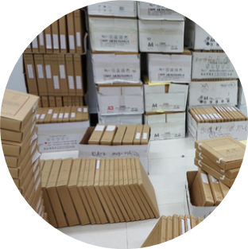
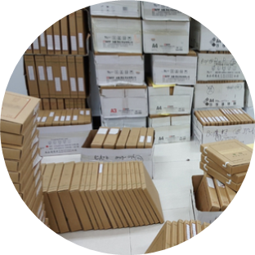

二、安全生产应急演练目的和作用
检验预案涉及检验部门、单位、组织和个人对预案的熟悉程度，通过演练活动，发现预案中存在的问题，进而修改完善预案，提高应急预案的实用性和可操作性。
1
检验预案
通过开展应急演练，检查应对突发事件所需应急队伍、物资、装备、技术等方面的准备情况，发现不足及时予以调整补充，做好应急准备工作。
2
完善准备

Slide 8
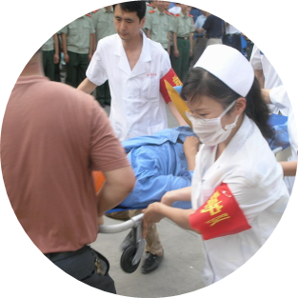
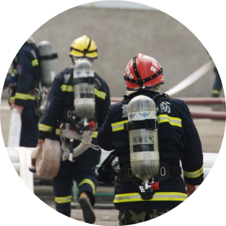
二、安全生产应急演练目的和作用
通过演练活动，增强演练组织单位、参与单位及其他人员等对应急预案的熟悉程度，提高应急相关人员的应急处置能力。
3
锻炼队伍
通过开展应急演练，强化政府、企业及救援队伍等不同部门和人员之间的协调与配合，进一步明确不同机构、人员的职责任务，理顺工作关系，完善应急机制。
4
磨合机制

Slide 9

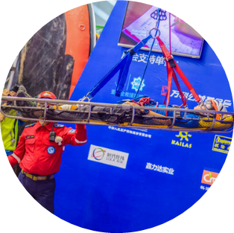
二、安全生产应急演练目的和作用
通过演练过程，研究和解决突发事件应急处置的重点、难点问题，试验新方案、新技术、新装备等。
5
锻炼队伍
通过演练促进公众、媒体对应急预案和应急管理工作的理解，普及应急知识，提高公众风险防范意识和自救互救等灾害应对能力。
6
磨合机制

Slide 10
三、应急演练的分类
1
按演练内容分类
2
按演练形式分类
3
按演练目的分类
4
按组织方式及目标重点分类

Slide 11
三、应急演练的分类
目前，企业常选择桌面演练、功能演练和全面演练三种演练类型。选择演练类型时应考虑以下因素：
1
国家及地方政府部门颁发的相关规定。
2
企业面临风险的性质和大小。
3
演练单位投人的演练资源及资金状况。
4
企业年度定期应急演练规划和安排。
5
企业当前应急救援能力建设和发展的情况 。
6
应急预案和响应程序制定工作的进展情况。

Slide 12
四、安全生产应急演练组织机构
安全生产演练活动可以成立演练活动领导小组，根据需要下设各种工作组。
常见的工作组有策划组、执行组、保障组、技术组、评估组等若干专业工作
组。
领导小组
策划组
执行组
保障组
技术组
评估组

Slide 13
五、安全生产应急演练组织策划
演练策划是对演练的总体框架和演练全过程进行系统设计，主要任务是：
1
对演练的目的、演练条件，每个演练环节的设计
2
使演练的总体安排既符合应急预案的程序规定
3
紧密结合本企业实际存在的风险和危害，增加演练针对性和目的性。

Slide 14





五、安全生产应急演练组织策划
4
3
2
1
演练策划
文本编制
演练策划主要内容
演练策划
程序
演练策划的必要性

Slide 15
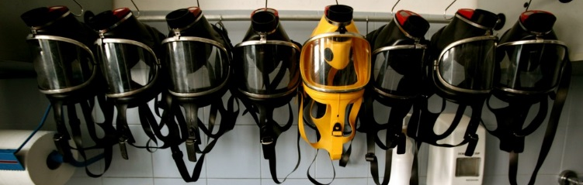
六、安全生产应急演练组织实施
应急演练策划完成之后，便需要根据策划将其付诸实践，以真正实现对应急能力的检测。

Slide 16
1. 基本要求
六、安全生产应急演练组织实施
情景真实
过程可控
收集资料
要求
要求
要求
根据演练类别提供不同演练场所，采用多种方式营造真实可信的演练情景
控制演练过程、引导演练进程，管理演练时间；特别注意情景发展态势和参演人员安全。
使用签到单、参演人员活动单、记录表、评论表、绘图标注、录音、摄影、摄像等手段记录演练过程。

Slide 17
2. 演练实施程序
六、安全生产应急演练组织实施
动员
开始
执行
终止与结束

Slide 18
七、安全生产应急演练评估
1
基本定义
评估要素
4
2
目的与原则
评估方法
5
3
评估过程
评估结论
6

Slide 19
八、安全生产应急演练总结与善后
1
应急演练的总结工作
2
应急演练的善后工作
3
应急演练的总结案例

Slide 20
1. 应急演练总结
八、安全生产应急演练总结与善后
1）现场总结
在演练的一个或所有阶段结束后，由演练总指挥、总策划、专家评估组长等在演练现场有针对性地进行讲评和总结。内容主要包括：
本阶段的演练目标；
参演队伍及人员的表现
演练中暴露的问题及解决办法等

Slide 21
1. 应急演练总结
八、安全生产应急演练总结与善后
2）事后总结
演练结束后，一般由文案组根据演练记录、演练评估报告、应急预案、现场总
结等材料，对演练进行全面总结，并形成演练总结报告。各参演单位也可对本
单位的演练情况进行总结。演练总结报告主要涉及五个方面：
应急演练的背景信息
取得的具体成效
发现的问题与原因
经验与启示
改进有关工作的建议

Slide 22
2. 应急演练的善后
八、安全生产应急演练总结与善后
1）资料的归档与备案
应急演练活动结束后，将应急演练方案、评估报告、演练总结报告等文
字资料，记录演练实施过程的相关图片、视频、音频等资料归档保存；
对主管部门要求备案的应急演练资料，演练组织方将相关资料报主管部
门备案。
2）应急预案的修改完善
根据应急演练评估报告对应急预案的改进建议，由应急预案编制部门按
程序对预案进行修改完善，必要时可咨询评估专家。

Slide 23
2. 应急演练的善后
八、安全生产应急演练总结与善后
3）应急管理工作的持续改进
应急演练结束后，演练组织方应根据应急演练评估报告、总结报告提出
的问题和建议，督促相关部门和人员，制定整改计划，明确整改目标，
制定整改措施，落实整改资金，跟踪督查整改情况。
4）考核与奖惩
演练组织方对演练参与单位及人员进行考核。对在演练中表现突出的单
位和个人，可给予表彰和奖励；对不按要求参加演练，或影响演练正常
开展的，可给予相应惩罚。

Slide 24
九、安全生产应急模拟演练
1
桌面推演
2
计算机仿真模拟演练
Notes:
24

Slide 25
1. 桌面推演
九、安全生产应急模拟演练
基本涵义
桌面推演表示应急救援系统内的指挥成员以及各应急组织负责人在约定的时间聚集于室内（应急指挥中心），设置情景事件要素，在图纸或沙盘上，按照应急预案模拟实施预警、应急响应、指挥与协调、现场处置与救援等应急行动和应对措施的演练活动。
定义剖析：
（1）推演方式：室内，借助于图纸或沙盘等；
（2）参演人员：指挥人员及各应急组织主要负责人；
（3）演练内容：应急程序及应急救援战略战术问题。

Slide 26
1. 桌面推演
九、安全生产应急模拟演练
推演目的
（1）规范预测预警、信息报送等应急响应程序；
（2）提高指挥人员制定策略、解决实际问题的能力；
（3）解决应急组织在协作和职责划分等方面的问题。

Slide 27
九、安全生产应急模拟演练
组织策划
（1）预先设定事故情景；
（2）确定参演人员；
（3）做好推演时间、场地、设备等准备工作等。
组织策划
针对预先设定的事故情景，参演人员以口头交谈的方式，按 照应急预案中的应急程序，讨论事故可能造成的影响以及应对方案，人员做好相应记录，并归纳形成一份简短的书面报告予以备案。

Slide 28
九、安全生产应急模拟演练
注意的
关键问题
（1）组织策划最好提前一段时间开始准备；
（2）事故情景选择主要针对易发、突发生产安全事故；
（3）推演过程可反复进行，直到取得最满意效果为止；
（4）成本低，可经常开展，探讨突发事故的应对策略。

Slide 29
2. 计算机仿真模拟演练
九、安全生产应急模拟演练
基本涵义
计算机仿真模拟演练侧重于借助计算机、虚拟现实技术、电子地图以及专
业的演练程序包，在生产安全事故后果可视化仿真基础之上，实现安全生
产应急演练全过程的计算机仿真模拟推演。

Slide 30
2. 计算机仿真模拟演练
九、安全生产应急模拟演练
演练目的
（1）实现事故后果的仿真模拟，提升事态预测能力；
（2）模拟真实环境下各应急组织的事态控制策略；
（3）锻炼各应急组织之间的协调联动能力；
（4）规范各应急组织应对事故的应急响应程序。

Slide 31
九、安全生产应急模拟演练
2. 计算机仿真模拟演练
组织策划与实施
计算机仿真模拟演练侧重于借助计算机、虚拟现实技术、电子地图以及专
业的演练程序包，在生产安全事故后果可视化仿真基础之上，实现安全生
产应急演练全过程的计算机仿真模拟推演。

Slide 32
谢谢合作

